Slide 1


Slide 2

UNIVERSIDADE FEDERAL DO RIO GRANDE DO NORTE
CENTRO DE TECNOLOGIA
DEPARTAMENTO DE ARQUITETURA
CURSO DE ARQUITETURA E URBANISMO
THAMYRES LOBATO REIS
EM BUSCA DA FORMA: UMA METODOLOGIA DE DESIGN PARAMÉTRICO PARA CONCEPÇÃO ARQUITETÔNICA
ORIENTADOR: PROFº DRº HÉLIO TAKASHI MACIEL DE FARIAS

Slide 3


APRESENTAÇÃO
Fonte: Gratispng.com
Fonte: Kasto80.

Slide 4

SUMÁRIO
INTRODUÇÃO
METODOLOGIA
O QUE É ARQUITETURA PARAMÉTRICA
COMPONENTE CURRICULAR ADOTADO
FERRAMENTA DE DESIGN PARAMÉTRICO
CONSIDERAÇÕES FINAIS
REFERÊNCIAS
FONTE DAS IMAGENS

Slide 5


INTRODUÇÃO
Fonte: Pixabay
Fonte: Pixabay

Slide 6
1.1 Tema:
Modelos conceituais na arquitetura
1.2 Problematização e Justificativa
INTRODUÇÃO
METODOLOGIA
O QUE É ARQUITETURA PARAMÉTRICA
COMPONENTE CURRICULAR ADOTADO
FERRAMENTA DE DESIGN PARAMÉTRICO
CONSIDERAÇÕES FINAIS
REFERÊNCIAS
Interesse sobre o tema / experiências pessoais
Universo de possibilidades tecnológicas
A seguinte pergunta se torna pertinente: como o uso de novas tecnologias pode influenciar a elaboração de modelos conceituais em um ambiente de graduação em Arquitetura e Urbanismo?
Importância de modelos conceituais e do desenvolvimento do conhecimento tecnológico

Slide 7
1.3 Objeto de estudo:
Modelos conceituais elaborados através de softwares de modelagem 3D relacionados ao processo de concepção arquitetônica.
INTRODUÇÃO
METODOLOGIA
O QUE É ARQUITETURA PARAMÉTRICA
COMPONENTE CURRICULAR ADOTADO
FERRAMENTA DE DESIGN PARAMÉTRICO
CONSIDERAÇÕES FINAIS
REFERÊNCIAS
1.4 Objetivos:
Objetivo Geral:
Demonstrar como métodos de design paramétrico podem auxiliar a elaboração de modelos conceituais arquitetônicos no contexto do Curso de Graduação de Arquitetura e Urbanismo da UFRN.

Slide 8
1.4 Objetivos:
Objetivos específicos:
  Compreender a importância dos modelos conceituais para o processo de concepção projetual arquitetônica;
  Compreender os avanços tecnológicos na área da arquitetura relacionados aos softwares de modelagem 3D e ferramentas associadas à eles;
  Desenvolver e aplicar uma metodologia de concepção arquitetônica utilizando um software de modelagem paramétrica para elaboração de modelos conceituais;
  Avaliar a adequação de uma ferramenta de modelagem paramétrica às atividades de projeto arquitetônico em um componente curricular do Curso de Arquitetura e Urbanismo da UFRN.
INTRODUÇÃO
METODOLOGIA
O QUE É ARQUITETURA PARAMÉTRICA
COMPONENTE CURRICULAR ADOTADO
FERRAMENTA DE DESIGN PARAMÉTRICO
CONSIDERAÇÕES FINAIS
REFERÊNCIAS

Slide 9


METODOLOGIA
Fonte: Gratispng.com
Fonte: Pixabay

Slide 10
Modelos
Conceituais
Vasco Alexandre
Pereira e Alexandra Paio
Generative Design
INTRODUÇÃO
METODOLOGIA
O QUE É ARQUITETURA PARAMÉTRICA
COMPONENTE CURRICULAR ADOTADO
FERRAMENTA DE DESIGN PARAMÉTRICO
CONSIDERAÇÕES FINAIS
REFERÊNCIAS
Metodologia
Analysis
Synthesis
Evaluation
Shape Finding
Shape Grammar

Slide 11
Determinação da forma base para o desenvolvimento da definição em Grasshopper
Elaboração
dos primeiros
exemplos
INTRODUÇÃO
METODOLOGIA
O QUE É ARQUITETURA PARAMÉTRICA
COMPONENTE CURRICULAR ADOTADO
FERRAMENTA DE DESIGN PARAMÉTRICO
CONSIDERAÇÕES FINAIS
REFERÊNCIAS
Análise dos
projetos do componente curricular Projeto
de Arquitetura 06
Desenvolvimento
da ferramenta de design paramétrico
Definição dos parâmetros de forma
Reflexão sobre o funcionamento
da ferramenta
de design
paramétrico
Avaliação da adequação da ferramenta

Slide 12
Determinação da forma base para o desenvolvimento da definição em Grasshopper
Elaboração
dos primeiros
exemplos
INTRODUÇÃO
METODOLOGIA
O QUE É ARQUITETURA PARAMÉTRICA
COMPONENTE CURRICULAR ADOTADO
FERRAMENTA DE DESIGN PARAMÉTRICO
CONSIDERAÇÕES FINAIS
REFERÊNCIAS
Análise dos
projetos do componente curricular Projeto
de Arquitetura 06
Desenvolvimento
da ferramenta de design paramétrico
Definição dos parâmetros de forma
Reflexão sobre o funcionamento
da ferramenta
de design
paramétrico
Avaliação da adequação da ferramenta

Slide 13
Determinação da forma base para o desenvolvimento da definição em Grasshopper
Elaboração
dos primeiros
exemplos
INTRODUÇÃO
METODOLOGIA
O QUE É ARQUITETURA PARAMÉTRICA
COMPONENTE CURRICULAR ADOTADO
FERRAMENTA DE DESIGN PARAMÉTRICO
CONSIDERAÇÕES FINAIS
REFERÊNCIAS
Análise dos
projetos do componente curricular Projeto
de Arquitetura 06
Desenvolvimento
da ferramenta de design paramétrico
Definição dos parâmetros de forma
Reflexão sobre o funcionamento
da ferramenta
de design
paramétrico
Avaliação da adequação da ferramenta

Slide 14
Determinação da forma base para o desenvolvimento da definição em Grasshopper
Elaboração
dos primeiros
exemplos
INTRODUÇÃO
METODOLOGIA
O QUE É ARQUITETURA PARAMÉTRICA
COMPONENTE CURRICULAR ADOTADO
FERRAMENTA DE DESIGN PARAMÉTRICO
CONSIDERAÇÕES FINAIS
REFERÊNCIAS
Análise dos
projetos do componente curricular Projeto
de Arquitetura 06
Desenvolvimento
da ferramenta de design paramétrico
Definição dos parâmetros de forma
Reflexão sobre o funcionamento
da ferramenta
de design
paramétrico
Avaliação da adequação da ferramenta

Slide 15
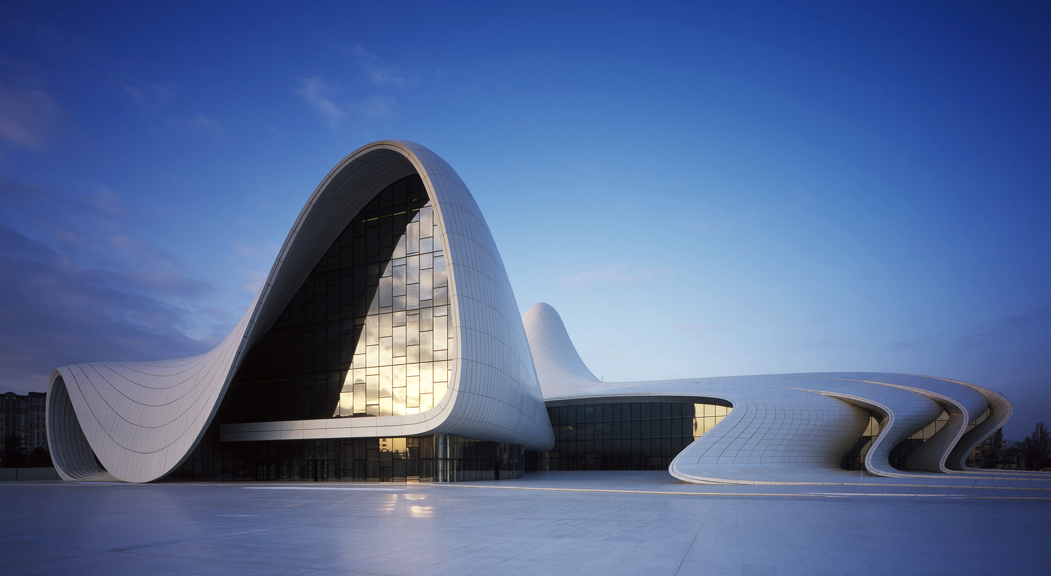

ARQUITETURA
PARAMÉTRICA
Fonte:GRAPHISOFT's ArchiCAD
Fonte: Hufton+Crow / ArchDaily

Slide 16
“
INTRODUÇÃO
METODOLOGIA
O QUE É ARQUITETURA PARAMÉTRICA
COMPONENTE CURRICULAR ADOTADO
FERRAMENTA DE DESIGN PARAMÉTRICO
CONSIDERAÇÕES FINAIS
REFERÊNCIAS
No design paramétrico, são os parâmetros de um design específico que são determinados, não a forma. Adotando diferentes valores para os parâmetros, diferentes objetos ou configurações podem ser criados. Equações podem ser utilizadas para descrever a relação entre os objetos, definindo, consequentemente, a geometria associada. (KOLAREVIC, 2001.)

Slide 17
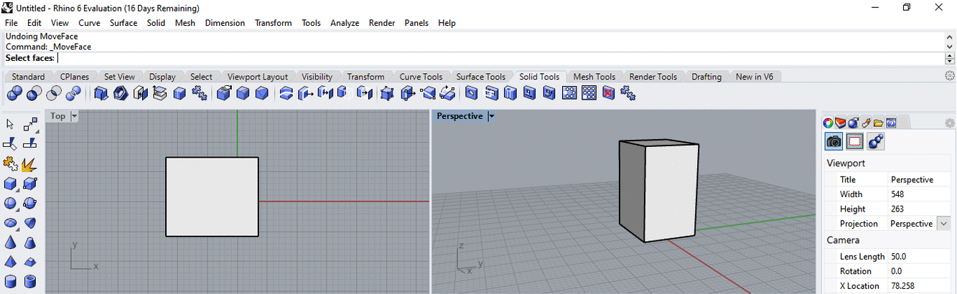
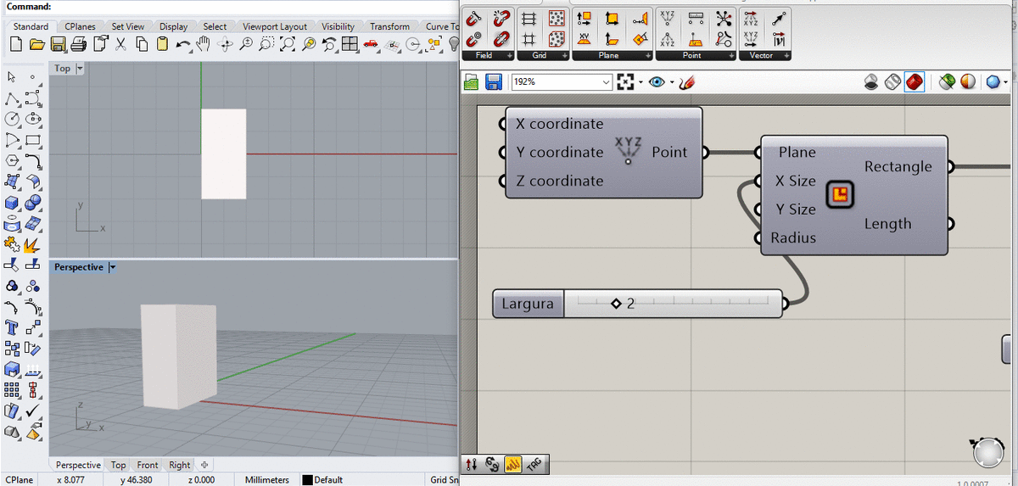
INTRODUÇÃO
METODOLOGIA
O QUE É ARQUITETURA PARAMÉTRICA
COMPONENTE CURRICULAR ADOTADO
FERRAMENTA DE DESIGN PARAMÉTRICO
CONSIDERAÇÕES FINAIS
REFERÊNCIAS
Fonte: Elaborado pela autora

Slide 18
Entendendo o processo do design paramétrico sob a perspectiva do Design Generativo
Então, o que é “generative design” exatamente? Não existe uma única definição do termo, mas várias definições complementares com características em comum, as quais variam de acordo com diferentes teóricos da arquitetura. No geral, pode ser descrito como a geração de forma baseada em regras ou algoritmos. (AGKATHIDIS, 2015)
INTRODUÇÃO
METODOLOGIA
O QUE É ARQUITETURA PARAMÉTRICA
COMPONENTE CURRICULAR ADOTADO
FERRAMENTA DE DESIGN PARAMÉTRICO
CONSIDERAÇÕES FINAIS
REFERÊNCIAS
Quão distante arquitetura paramétrica realmente está da nossa realidade?
Entendendo as ferramentas do BIM como software de modelagem paramétrica baseada no objeto.

Slide 19
INTRODUÇÃO
METODOLOGIA
O QUE É ARQUITETURA PARAMÉTRICA
COMPONENTE CURRICULAR ADOTADO
FERRAMENTA DE DESIGN PARAMÉTRICO
CONSIDERAÇÕES FINAIS
REFERÊNCIAS
E A LIBERDADE DO ARQUITETO?

Slide 20
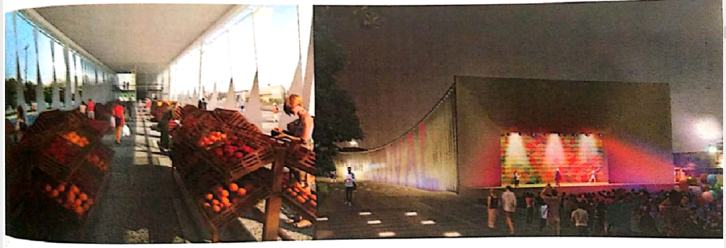
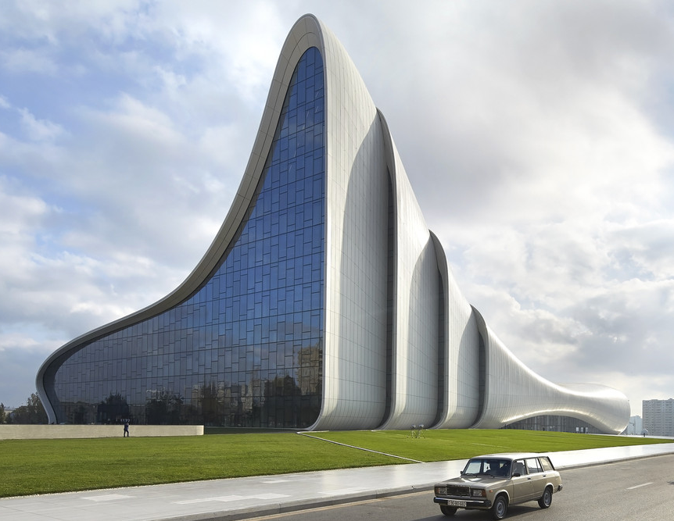
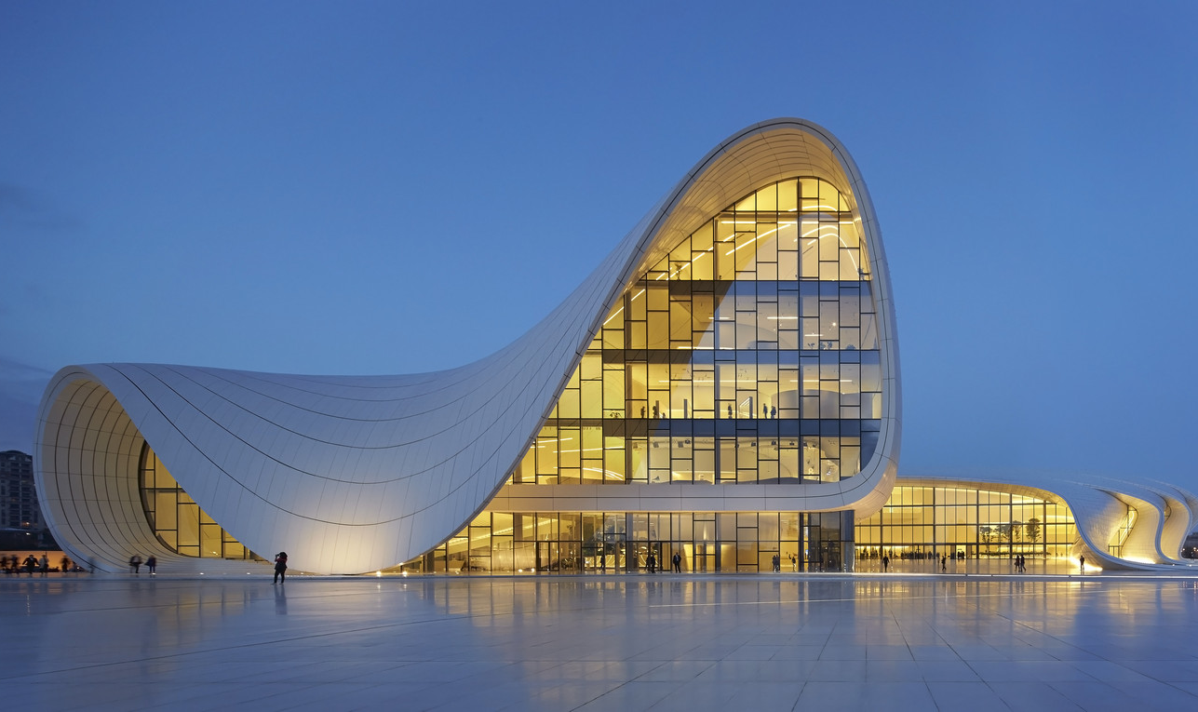
INTRODUÇÃO
METODOLOGIA
O QUE É ARQUITETURA PARAMÉTRICA
COMPONENTE CURRICULAR ADOTADO
FERRAMENTA DE DESIGN PARAMÉTRICO
CONSIDERAÇÕES FINAIS
REFERÊNCIAS
Fonte: Pereira, 2016.
Fonte: Hufton+Crow / ArchDaily

Slide 21


COMPONENTE CURRICULAR
Fonte:Gratispng.com
Fonte: Pixabay

Slide 22
Projeto de Arquitetura 06
Projeto de um edifício de grande porte, abrangendo funções que impliquem intenso fluxo de público. Relação da obra com o contexto urbano. Detalhamento, especificações gerenciamento e coordenação de projetos complementares como etapas do processo projetual em arquitetura (UFRN, 2019)
Tipologia do projeto relacionada à área da saúde
Carga horária de 120 horas, distribuídas por cerca de 4 (quatro) meses e dividida em três unidades.
INTRODUÇÃO
METODOLOGIA
O QUE É ARQUITETURA PARAMÉTRICA
COMPONENTE CURRICULAR ADOTADO
FERRAMENTA DE DESIGN PARAMÉTRICO
CONSIDERAÇÕES FINAIS
REFERÊNCIAS
Justificativa
Disciplina mais avançada do curso de arquitetura e urbanismo da UFRN na qual a turma utilizou modelos conceituais no estudo de concepção de forma.

Slide 23
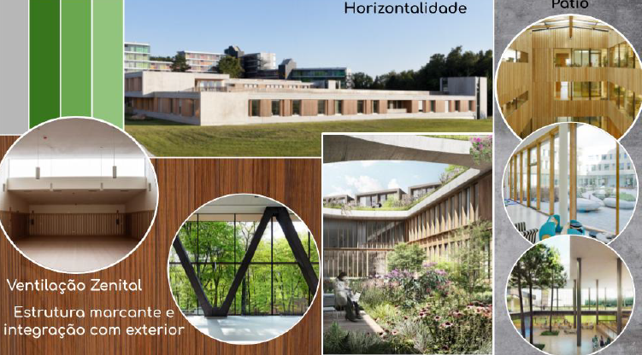
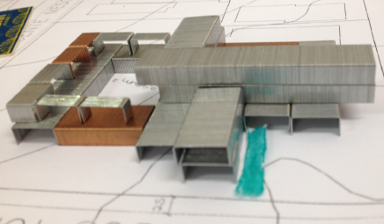
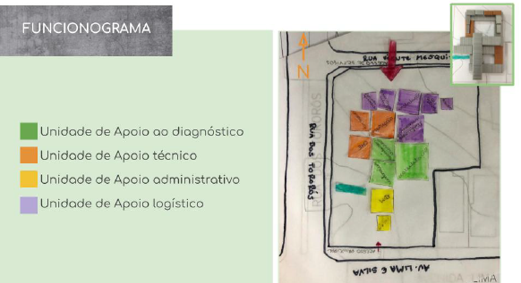
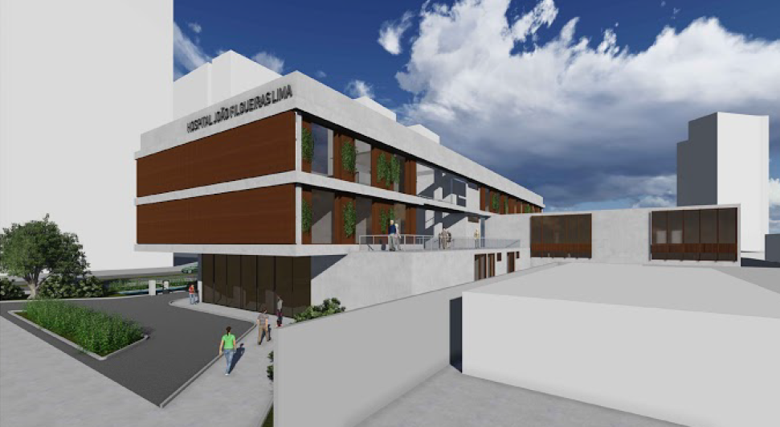
Processo de Projeto Arquitetônico no contexto do componente curricular
INTRODUÇÃO
METODOLOGIA
O QUE É ARQUITETURA PARAMÉTRICA
COMPONENTE CURRICULAR ADOTADO
FERRAMENTA DE DESIGN PARAMÉTRICO
CONSIDERAÇÕES FINAIS
REFERÊNCIAS
Fonte: Grupo 01 - Carliandra Macêdo, Luiza Fagundes e Nayara Farah.

Slide 24


FERRAMENTA DE DESIGN PARAMÉTRICO
Fonte:GRAPHISOFT's ArchiCAD
Fonte: Pixabay

Slide 25
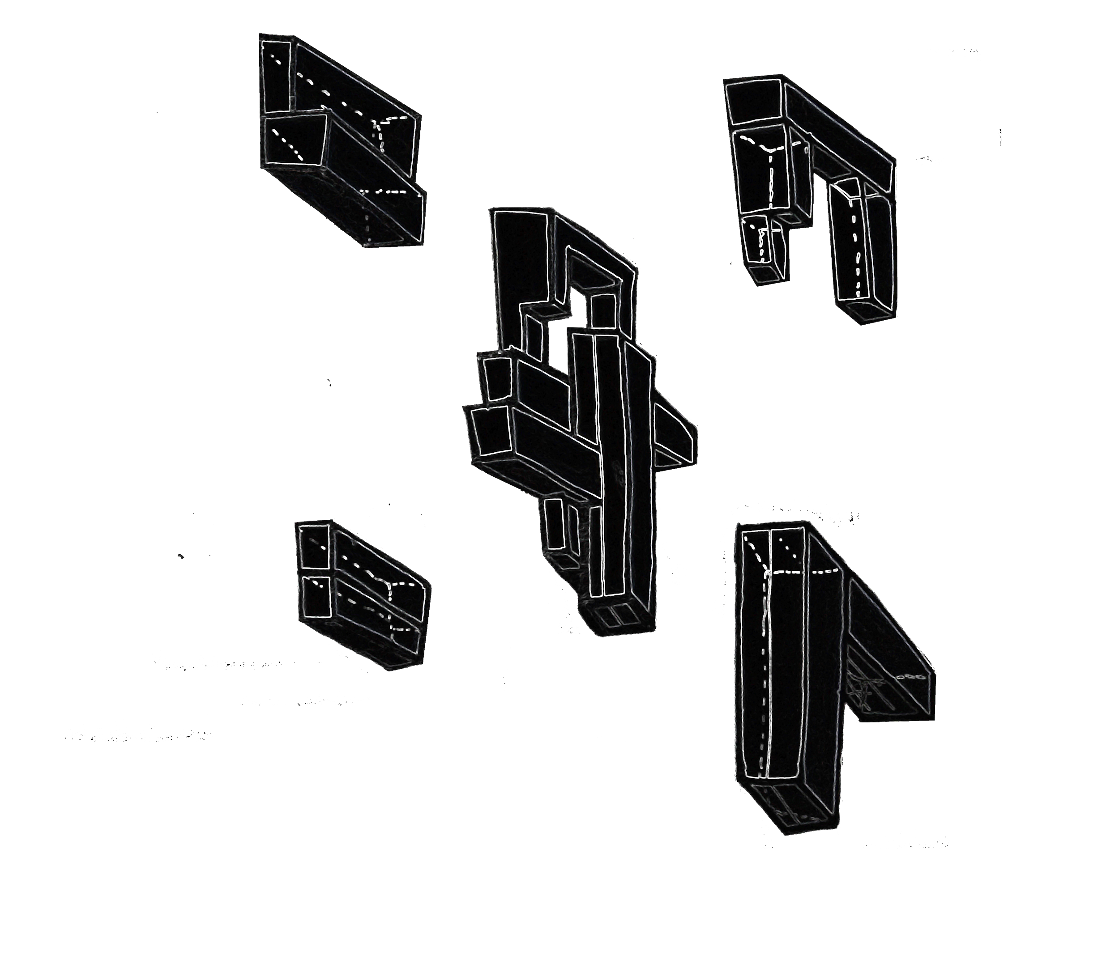
Encontrando a forma base
INTRODUÇÃO
METODOLOGIA
O QUE É ARQUITETURA PARAMÉTRICA
COMPONENTE CURRICULAR ADOTADO
FERRAMENTA DE DESIGN PARAMÉTRICO
CONSIDERAÇÕES FINAIS
REFERÊNCIAS
Fonte: Elaborado pela autora

Slide 26
Funcionamento
da ferramenta
Condicionantes
Dados informativos: áreas, índices urbanísticos,
etc
INTRODUÇÃO
METODOLOGIA
O QUE É ARQUITETURA PARAMÉTRICA
COMPONENTE CURRICULAR ADOTADO
FERRAMENTA DE DESIGN PARAMÉTRICO
CONSIDERAÇÕES FINAIS
REFERÊNCIAS
Inserir forma: paramétrica / importada
Processo de
Design
Paramétrico
Modelo conceitual paramétrico
Editar parâmetros

Slide 27
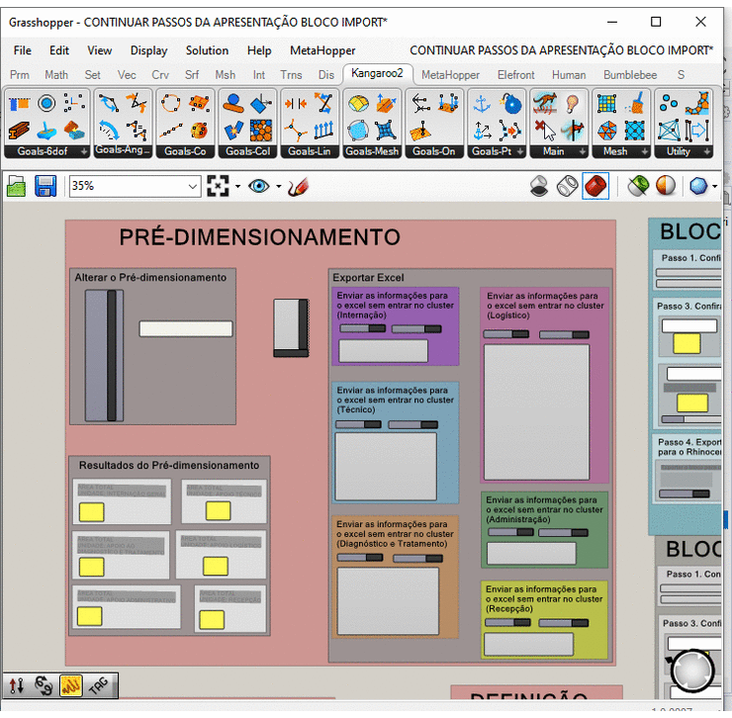
Funcionamento
da ferramenta
Condicionantes
Condicionantes
Dados informativos: áreas, índices urbanísticos,
etc
INTRODUÇÃO
METODOLOGIA
O QUE É ARQUITETURA PARAMÉTRICA
COMPONENTE CURRICULAR ADOTADO
FERRAMENTA DE DESIGN PARAMÉTRICO
CONSIDERAÇÕES FINAIS
REFERÊNCIAS
Inserir forma: paramétrica / importada
Processo de
Design
Paramétrico
Modelo conceitual paramétrico
Editar parâmetros
Fonte: elaborado pela autora

Slide 28
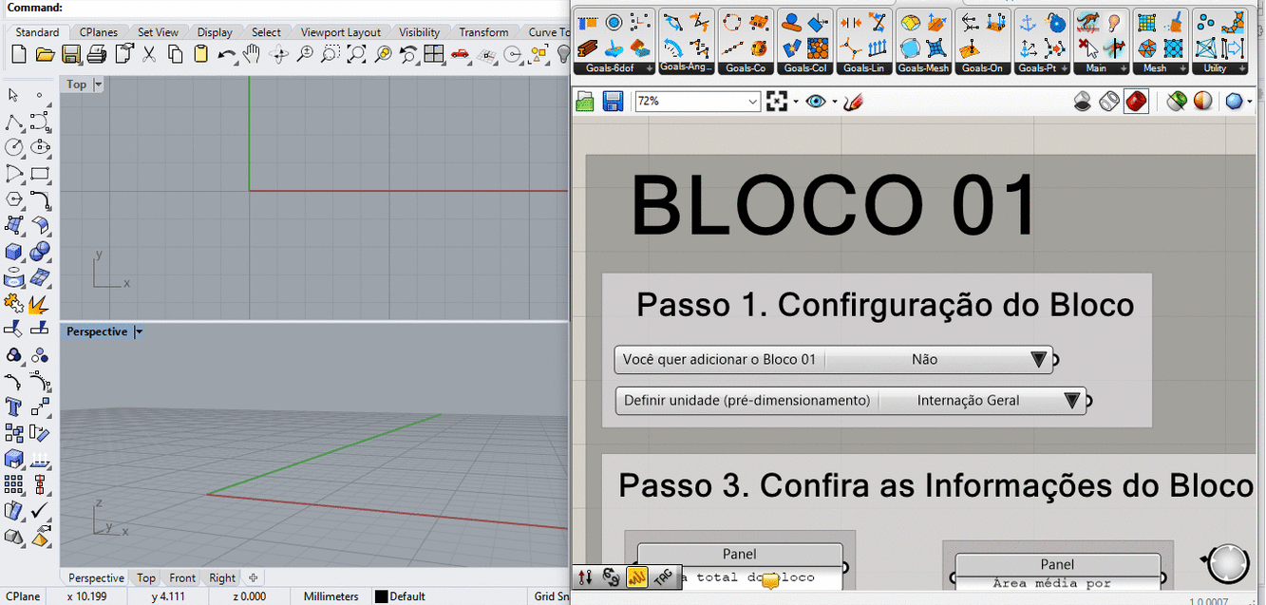
Funcionamento
da ferramenta
Condicionantes
Inserir forma paramétrica
Dados informativos: áreas, índices urbanísticos,
etc
INTRODUÇÃO
METODOLOGIA
O QUE É ARQUITETURA PARAMÉTRICA
COMPONENTE CURRICULAR ADOTADO
FERRAMENTA DE DESIGN PARAMÉTRICO
CONSIDERAÇÕES FINAIS
REFERÊNCIAS
Inserir forma: paramétrica / importada
Processo de
Design
Paramétrico
Fonte: elaborado pela autora
Modelo conceitual paramétrico
Editar parâmetros

Slide 29
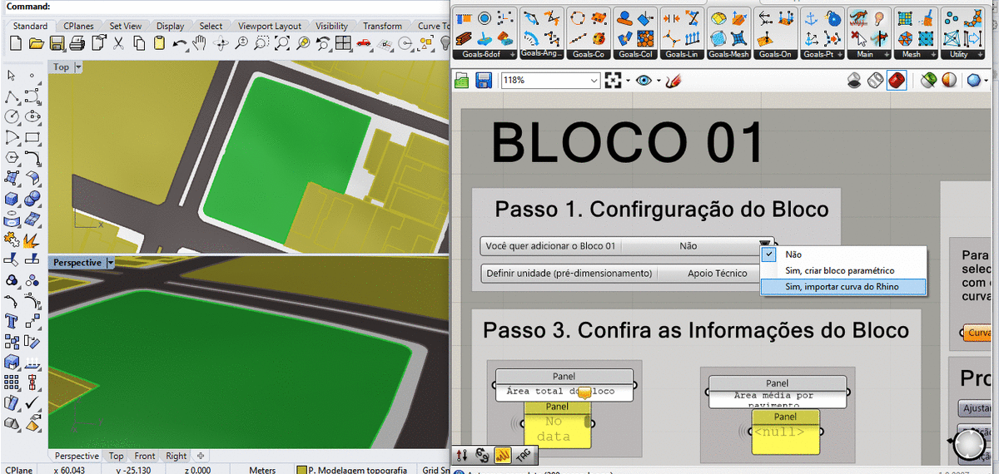
Funcionamento
da ferramenta
Condicionantes
Inserir forma (curva importada)
Dados informativos: áreas, índices urbanísticos,
etc
INTRODUÇÃO
METODOLOGIA
O QUE É ARQUITETURA PARAMÉTRICA
COMPONENTE CURRICULAR ADOTADO
FERRAMENTA DE DESIGN PARAMÉTRICO
CONSIDERAÇÕES FINAIS
REFERÊNCIAS
Inserir forma: paramétrica / importada
Processo de
Design
Paramétrico
Fonte: elaborado pela autora
Modelo conceitual paramétrico
Editar parâmetros

Slide 30
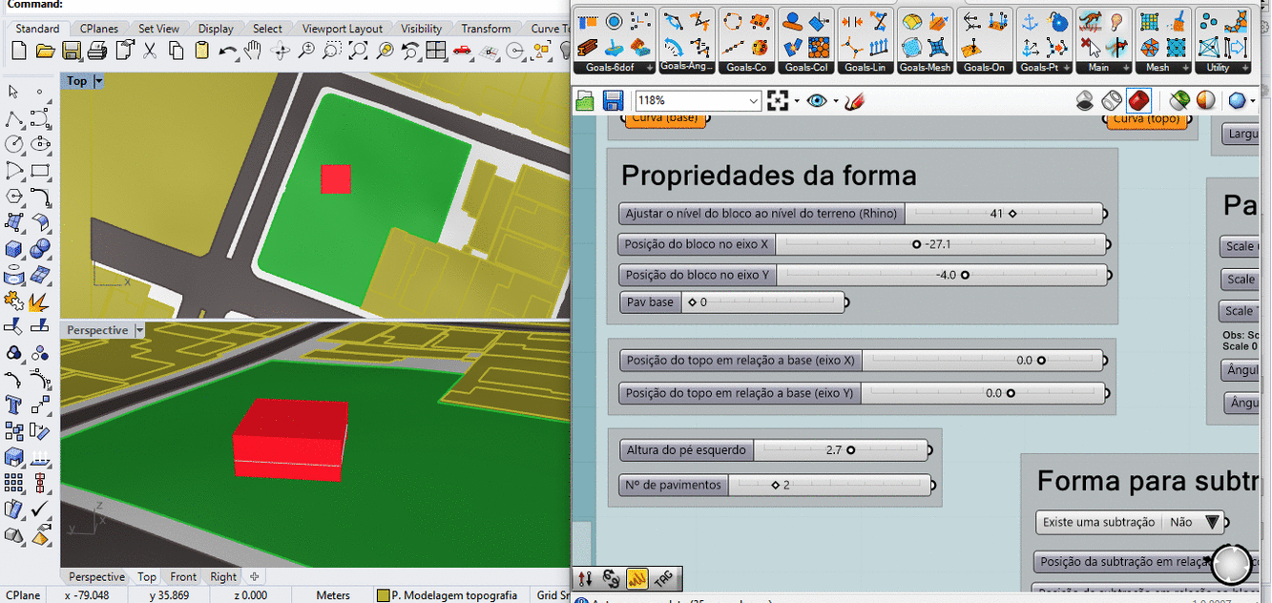
Funcionamento
da ferramenta
Condicionantes
Definindo os parâmetros
Dados informativos: áreas, índices urbanísticos,
etc
INTRODUÇÃO
METODOLOGIA
O QUE É ARQUITETURA PARAMÉTRICA
COMPONENTE CURRICULAR ADOTADO
FERRAMENTA DE DESIGN PARAMÉTRICO
CONSIDERAÇÕES FINAIS
REFERÊNCIAS
Inserir forma: paramétrica / importada
Processo de
Design
Paramétrico
Fonte: elaborado pela autora
Modelo conceitual paramétrico
Editar parâmetros

Slide 31
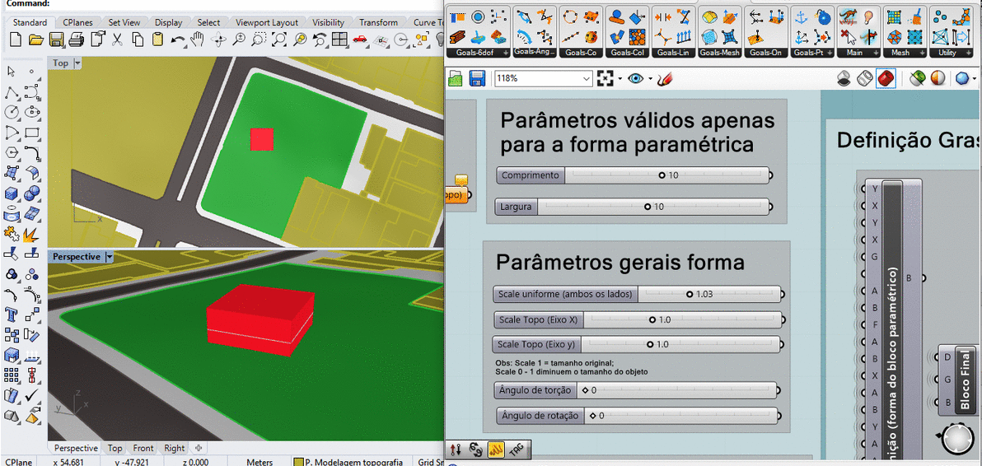
Funcionamento
da ferramenta
Condicionantes
Definindo os parâmetros
Dados informativos: áreas, índices urbanísticos,
etc
INTRODUÇÃO
METODOLOGIA
O QUE É ARQUITETURA PARAMÉTRICA
COMPONENTE CURRICULAR ADOTADO
FERRAMENTA DE DESIGN PARAMÉTRICO
CONSIDERAÇÕES FINAIS
REFERÊNCIAS
Inserir forma: paramétrica / importada
Processo de
Design
Paramétrico
Fonte: elaborado pela autora
Modelo conceitual paramétrico
Editar parâmetros

Slide 32
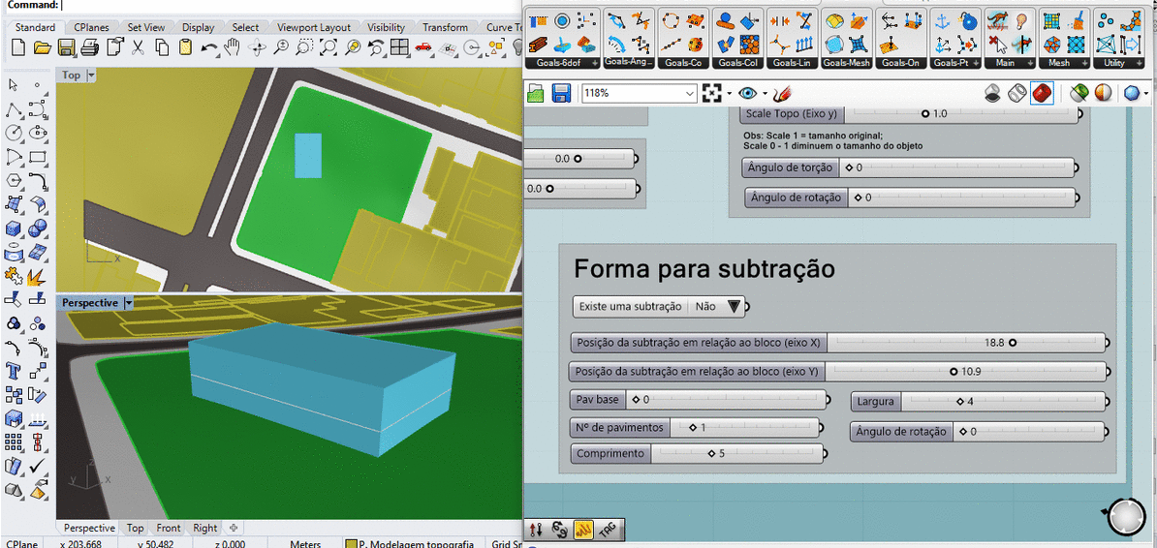
Funcionamento
da ferramenta
Condicionantes
Definindo os parâmetros
Dados informativos: áreas, índices urbanísticos,
etc
INTRODUÇÃO
METODOLOGIA
O QUE É ARQUITETURA PARAMÉTRICA
COMPONENTE CURRICULAR ADOTADO
FERRAMENTA DE DESIGN PARAMÉTRICO
CONSIDERAÇÕES FINAIS
REFERÊNCIAS
Inserir forma: paramétrica / importada
Processo de
Design
Paramétrico
Fonte: elaborado pela autora
Modelo conceitual paramétrico
Editar parâmetros

Slide 33
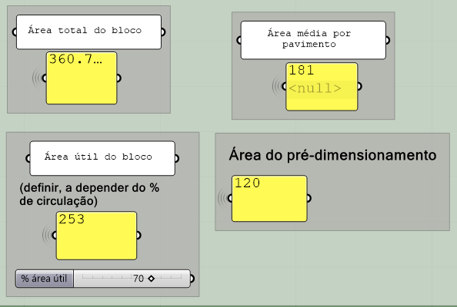
Funcionamento
da ferramenta
Condicionantes
Dados informativos
Dados informativos: áreas, índices urbanísticos,
etc
INTRODUÇÃO
METODOLOGIA
O QUE É ARQUITETURA PARAMÉTRICA
COMPONENTE CURRICULAR ADOTADO
FERRAMENTA DE DESIGN PARAMÉTRICO
CONSIDERAÇÕES FINAIS
REFERÊNCIAS
Inserir forma: paramétrica / importada
Processo de
Design
Paramétrico
Modelo conceitual paramétrico
Editar parâmetros
Fonte: elaborado pela autora

Slide 34
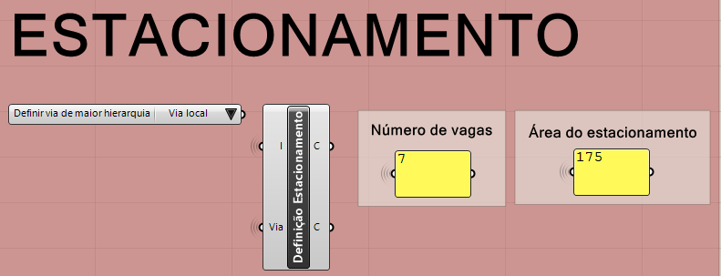
Funcionamento
da ferramenta
Condicionantes
Dados informativos
Dados informativos: áreas, índices urbanísticos,
etc
INTRODUÇÃO
METODOLOGIA
O QUE É ARQUITETURA PARAMÉTRICA
COMPONENTE CURRICULAR ADOTADO
FERRAMENTA DE DESIGN PARAMÉTRICO
CONSIDERAÇÕES FINAIS
REFERÊNCIAS
Inserir forma: paramétrica / importada
Processo de
Design
Paramétrico
Fonte: elaborado pela autora
Modelo conceitual paramétrico
Editar parâmetros

Slide 35
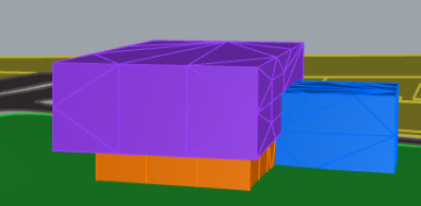
Funcionamento
da ferramenta
Condicionantes
Modelos conceituais
Dados informativos: áreas, índices urbanísticos,
etc
INTRODUÇÃO
METODOLOGIA
O QUE É ARQUITETURA PARAMÉTRICA
COMPONENTE CURRICULAR ADOTADO
FERRAMENTA DE DESIGN PARAMÉTRICO
CONSIDERAÇÕES FINAIS
REFERÊNCIAS
Inserir forma: paramétrica / importada
Processo de
Design
Paramétrico
Fonte: elaborado pela autora
Modelo conceitual paramétrico
Editar parâmetros

Slide 36
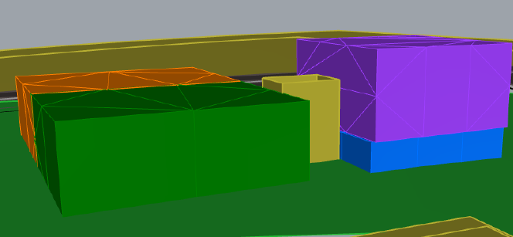
Funcionamento
da ferramenta
Condicionantes
Modelos conceituais
Dados informativos: áreas, índices urbanísticos,
etc
INTRODUÇÃO
METODOLOGIA
O QUE É ARQUITETURA PARAMÉTRICA
COMPONENTE CURRICULAR ADOTADO
FERRAMENTA DE DESIGN PARAMÉTRICO
CONSIDERAÇÕES FINAIS
REFERÊNCIAS
Inserir forma: paramétrica / importada
Processo de
Design
Paramétrico
Fonte: elaborado pela autora
Modelo conceitual paramétrico
Editar parâmetros

Slide 37
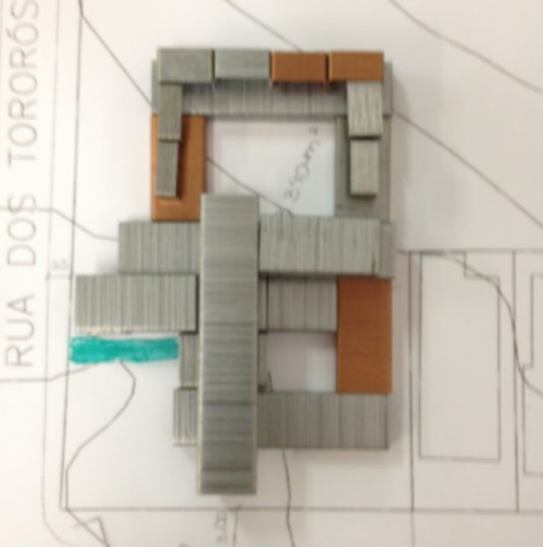
Funcionamento
da ferramenta
Condicionantes
Modelos conceituais
Dados informativos: áreas, índices urbanísticos,
etc
INTRODUÇÃO
METODOLOGIA
O QUE É ARQUITETURA PARAMÉTRICA
COMPONENTE CURRICULAR ADOTADO
FERRAMENTA DE DESIGN PARAMÉTRICO
CONSIDERAÇÕES FINAIS
REFERÊNCIAS
Inserir forma: paramétrica / importada
Processo de
Design
Paramétrico
Fonte: elaborado pela autora
Fonte: elaborado pelo grupo 01
Modelo conceitual paramétrico
Editar parâmetros

Slide 38

Funcionamento
da ferramenta
Condicionantes
Modelos conceituais
Dados informativos: áreas, índices urbanísticos,
etc
INTRODUÇÃO
METODOLOGIA
O QUE É ARQUITETURA PARAMÉTRICA
COMPONENTE CURRICULAR ADOTADO
FERRAMENTA DE DESIGN PARAMÉTRICO
CONSIDERAÇÕES FINAIS
REFERÊNCIAS
Inserir forma: paramétrica / importada
Processo de
Design
Paramétrico
Fonte: elaborado pela autora
Modelo conceitual paramétrico
Editar parâmetros

Slide 39
Funcionamento
da ferramenta
Condicionantes
Modelos conceituais
Dados informativos: áreas, índices urbanísticos,
etc
INTRODUÇÃO
METODOLOGIA
O QUE É ARQUITETURA PARAMÉTRICA
COMPONENTE CURRICULAR ADOTADO
FERRAMENTA DE DESIGN PARAMÉTRICO
CONSIDERAÇÕES FINAIS
REFERÊNCIAS
Inserir forma: paramétrica / importada
Processo de
Design
Paramétrico
Fonte: elaborado pela autora
Modelo conceitual paramétrico
Editar parâmetros

Slide 40
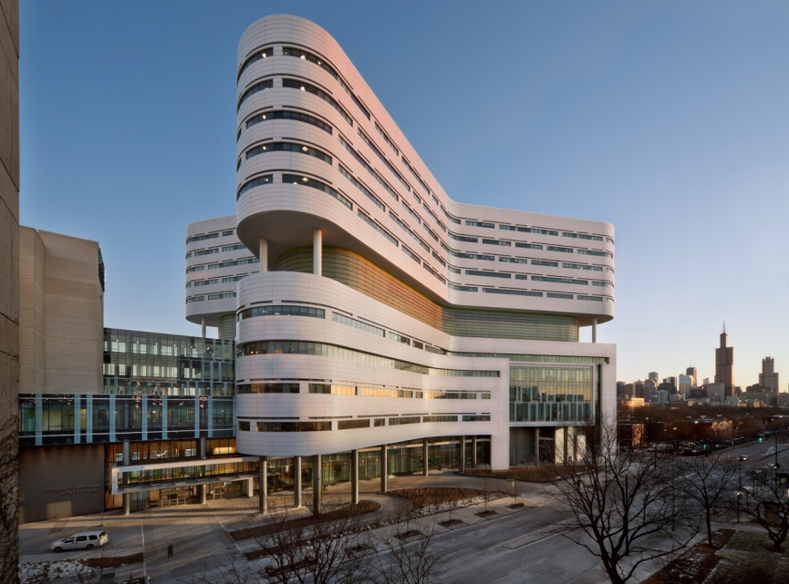
Funcionamento
da ferramenta
Condicionantes
Modelos conceituais
Dados informativos: áreas, índices urbanísticos,
etc
INTRODUÇÃO
METODOLOGIA
O QUE É ARQUITETURA PARAMÉTRICA
COMPONENTE CURRICULAR ADOTADO
FERRAMENTA DE DESIGN PARAMÉTRICO
CONSIDERAÇÕES FINAIS
REFERÊNCIAS
Inserir forma: paramétrica / importada
Processo de
Design
Paramétrico
Modelo conceitual paramétrico
Editar parâmetros
Fonte: ArchDaily

Slide 41
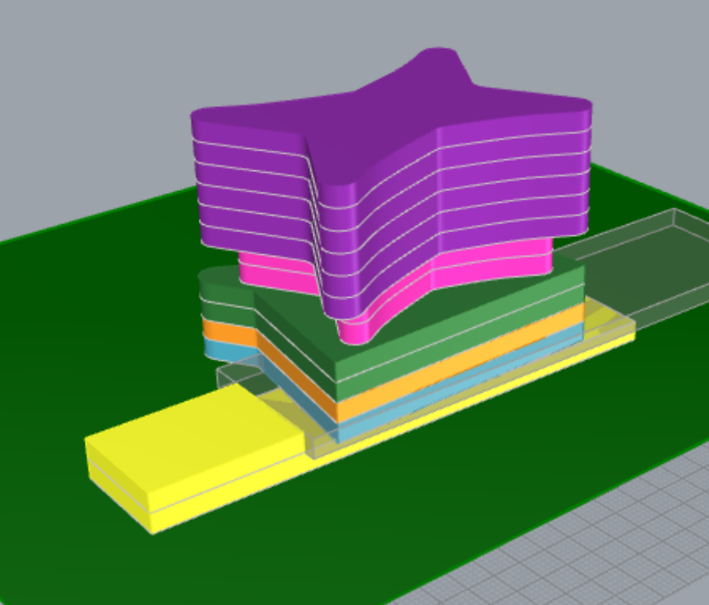
Funcionamento
da ferramenta
Condicionantes
Modelos conceituais
Dados informativos: áreas, índices urbanísticos,
etc
INTRODUÇÃO
METODOLOGIA
O QUE É ARQUITETURA PARAMÉTRICA
COMPONENTE CURRICULAR ADOTADO
FERRAMENTA DE DESIGN PARAMÉTRICO
CONSIDERAÇÕES FINAIS
REFERÊNCIAS
Inserir forma: paramétrica / importada
Processo de
Design
Paramétrico
Modelo conceitual paramétrico
Editar parâmetros
Fonte: elaborado pela autora

Slide 42
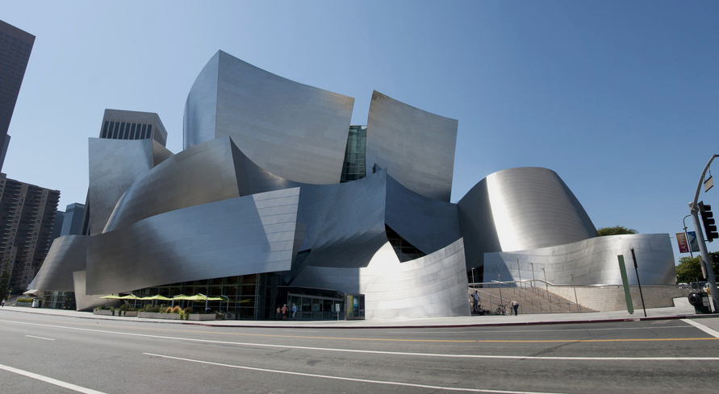
CONSIDERAÇÕES FINAIS
＼(^-^)／
Fonte: Philipp Rümmele / ArchDaily

Slide 43
Observações
Adequação da ferramenta de design paramétrico desenvolvida às atividades de projeto do componente curricular Projeto de Arquitetura 06
Importância de refletir sobre o processo de projeto e a experiência do trabalho
Retomada do contexto geral quanto ao uso de novas tecnologias no processo de concepção arquitetônica e sugestões de trabalhos futuros
INTRODUÇÃO
METODOLOGIA
O QUE É ARQUITETURA PARAMÉTRICA
COMPONENTE CURRICULAR ADOTADO
FERRAMENTA DE DESIGN PARAMÉTRICO
CONSIDERAÇÕES FINAIS
REFERÊNCIAS

Slide 44
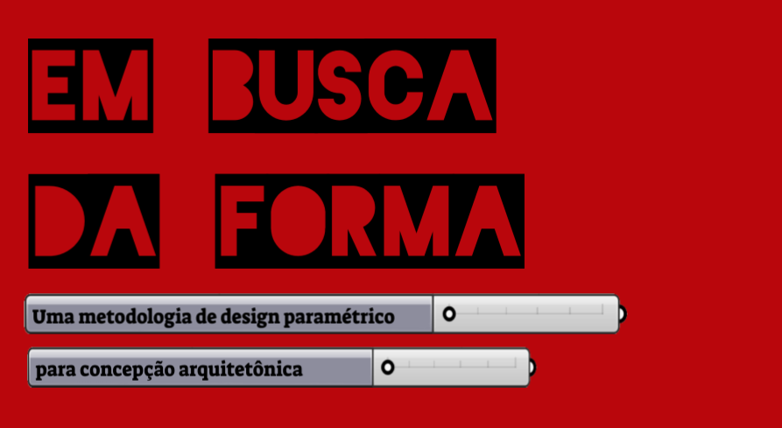
Trabalho Final de Graduação
em Arquitetura e Urbanismo
Obrigada!
Thamyres Lobato Reis

Slide 45
ABOWARDAH, Eman Sabry; MANAL, Osama. Design Process & Strategic Thinking in Architecture. Conference: Proceedings of 2016 International Conference on Architecture & Civil Engineering (ICASCE 2016). Londres, Inglaterra, mar. 2016. Disponível em: https://www.researchgate.net/publication/328130631_Design_Process_Strategic_Thinking_in_Architecture. Acesso em: 19 ago. 2019.
AGKATHIDIS, Asterios. Generative Design: Form Finding Techniques in Architecture. Laurence King Publishing Ltd, 2015. Disponível em: https://www.academia.edu/8208113/Generative_Design_Form_Finding_Techniques_in_Architecture. Acesso em: 23 jun. 2019.
AKALIN, Aysu; SEZAL, Ihsan. The Importance of Conceptual and Concrete Modelling in Architectural Design Education. International Journal of Art & Design Education, 20 mar. 2009. Disponível em: https://onlinelibrary.wiley.com/doi/abs/10.1111/j.1476-8070.2009.01589.x. Acesso em: 27 mar. 2019.
ARCHISOUP. Architecture Concept Models. [ S. l. ]. Disponível em: https://www.archisoup.com/architecture-concept-models. Acesso em: 27 mar. 2019. ArchDaily Brasil. Casa para a Terceira Idade / BCQ Arquitectes [Casa Para La Tercera Edad / BCQ Arquitectes] 14 Jun 2013. (Trad. Helm, Joanna) Acesso em: 25 Out 2019. <https://www.archdaily.com.br/120183/casa-para-a-terceira-idade-slash-bcq-arquitectes>ISSN 0719-8906
INTRODUÇÃO
METODOLOGIA
O QUE É ARQUITETURA PARAMÉTRICA
COMPONENTE CURRICULAR ADOTADO
FERRAMENTA DE DESIGN PARAMÉTRICO
CONSIDERAÇÕES FINAIS
REFERÊNCIAS

Slide 46
ARCHDAILY BRASIL. Centro Psiquiátrico Friedrichshafen / Huber Staudt Architekten [Psychiatric Centre Friedrichshafen / Huber Staudt Architekten] 11 Mai 2014. (Trad. Delaqua, Victor) Acesso em: 25 Out 2019. <https://www.archdaily.com.br/br/601552/centro-psiquiatrico-friedrichshafen-slash-huber-staudt-architekten> ISSN 0719-8906
ARCHDAILY BRASIL. Clínica de repouso / Dominique Coulon & associés [92-Bed Nursing Home / Dominique Coulon & associés] 18 Abr 2016. (Trad. Delaqua, Victor) Acesso em: 28 Out 2019. <https://www.archdaily.com.br/br/785713/clinica-de-repouso-dominique-coulon-and-associes> ISSN 0719-8906
ARCHDAILY BRASIL. Lar de Repouso e Cuidados Especiais / Dietger Wissounig Architekten [Nursing and Retirement Home / Dietger Wissounig Architekten] 28 Mai 2016. (Trad. Martins, Maria Julia) Acesso em: 27 Out 2019.<https://www.archdaily.com.br/br/788077/lar-de-repouso-e-cuidados-especiais-dietger-wissounig-architekten> ISSN 0719-8906
ARCHDAILY. Santa Rita Geriatric Center / Manuel Ocaña. 15 Jun 2009. Acesso em: 29 Out 2019. <https://www.archdaily.com/24725/santa-rita-geriatric-center-manuel-ocana/>ISSN 0719-8884
INTRODUÇÃO
METODOLOGIA
O QUE É ARQUITETURA PARAMÉTRICA
COMPONENTE CURRICULAR ADOTADO
FERRAMENTA DE DESIGN PARAMÉTRICO
CONSIDERAÇÕES FINAIS
REFERÊNCIAS

Slide 47
ARCHDAILY. Jeroen Bosch Hospital / EGM architecten. 02 Jul 2012. Acessado 30 Out 2019. <https://www.archdaily.com/246400/jeroen-bosch-hospital-egm-architecten/> ISSN0719-8884
AZAGRA, Dancho ; HAY , Tom. A case for physical models. The Institution of Structural Engineers. Set. 2012. Disponível em: http://collalto.org/wp-content/uploads/2013/02/A-case-for-physical-models.pdf. Acesso em: 23 jun. 2019.
BNIN-BNINSKI, Andelka; DRAGISIC, Maja. The application models of the topological principle of continuous deformation in the architectural design process. Series: Architecture and Civil Engineering Vol. 15, No 3, 2017, pp. 453 - 464. Disponível em: http://casopisi.junis.ni.ac.rs/index.php/FUArchCivEng/article/view/2278/2054. Acesso em: 11 nov 2019
CALDAS, Mariana Pires Gurgel; VELOSO, Maísa Fernandes Dutra; TINOCO, Marcelo Bezerra de Melo. A utilização de princípios da gramática da forma no processo de concepção do projeto: um exemplo de síntese . II Encontro da Associação Nacional de Pesquisa e Pós-graduação em Arquitetura e Urbanismo arquitetura, São Paulo, 2014. Disponível em: https://www.anparq.org.br/dvd-enanparq-3/htm/Artigos/SC/ORAL/SC-CDR-039_CALDAS_VELOSO_TINOCO.pdf. Acesso em: 20 ago. 2019
INTRODUÇÃO
METODOLOGIA
O QUE É ARQUITETURA PARAMÉTRICA
COMPONENTE CURRICULAR ADOTADO
FERRAMENTA DE DESIGN PARAMÉTRICO
CONSIDERAÇÕES FINAIS
REFERÊNCIAS

Slide 48
CELANI, Gabriela et al. A Gramática da Forma como Metodologia de Análise e Síntese em Arquitetura. Conexão – Comunicação e Cultura, UCS, Caxias do Sul, v. 5, n. 10, jul./dez. 2006. Disponível em: http://www.ucs.br/etc/revistas/index.php/conexao/article/view/222/213. Acesso em: 20 ago. 2019
COSTA, Fernando. DO MODELO GEOMÉTRICO AO MODELO FÍSICO: O tridimensional na educação do Arquiteto e Urbanista. Tese de doutorado (Arquitetura e Urbanismo) - Universidade Federal do Rio Grande do Norte, 2013.
CROSS, NIGEL, et al. Design Methodology and Relationships with Science. Editora Springer; Edição: Softcover reprint of hardcover 1st ed. 1993.
DELAQUA, Victor. O impressionante portfólio de Zaha Hadid. 31 Mar 2017. ArchDaily Brasil. Acesso em: 11 Nov 2019. <https://www.archdaily.com.br/br/868301/o-impressionante-portfolio-de-zaha-hadid> ISSN 0719-8906
DOMINGUES, Kauã. Dicas de Projeto: Maquete Conceitual . Blog des ARQUITETO, 2 maio 2014. Disponível em: https://desarquiteto.wordpress.com/2014/05/02/dicas-de-projeto-maquete-conceitual/. Acesso em: 24 maio 2019
INTRODUÇÃO
METODOLOGIA
O QUE É ARQUITETURA PARAMÉTRICA
COMPONENTE CURRICULAR ADOTADO
FERRAMENTA DE DESIGN PARAMÉTRICO
CONSIDERAÇÕES FINAIS
REFERÊNCIAS

Slide 49
DRAGISIC, Maja; LOJANICA, Vladimir. The topological principles in the contemporary architectural design process. Department of Architecture, Faculty of Architecture, University of Belgrade, Serbia. 2018. Disponível em: http://www.sci-en-tech.com/ICCM/index.php/ICCM2018/ICCM2018/schedConf/presentations. Acesso em: 11 nov 2019.
FACULDADE DE CIÊNCIAS AGRONÔMICAS UNESP - CAMPUS DE BOTUCATU. TIPOS DE REVISÃO DE LITERATURA. BOTUCATU - SP, 2015. Disponível em: https://www.fca.unesp.br/Home/Biblioteca/tipos-de-evisao-de-literatura.pdf. Acesso em: 24 maio 2019.
FERRÃO, José; ELOY, Sara. As Gramáticas da Forma no Processo de Criação Arquitetónica. As Gramáticas Originais e o Desenho do Espaço. In atas do 3º Seminário Internacional Arquiteturas do Mar, da Terra e do Ar, Volume Cidades Desejadas e Sonhadas, Ideias do Amanhã pp.319-328. AEAULP. 13-15 Outubro FAUL, Lisboa, 2014.
FONTAN, Jorge. 5 Architecture phases of design explained. 20 mar. 2016. Disponível em: https://jorgefontan.com/architectural-design-phases/. Acesso em: 23 jun. 2019.
FORM FINDING LAB BLOG. In the spirit of the Olympic Games: the “Carioca Wave” Freeform of Rio de Janeiro. 10, ago. 2016. Disponível em: https://formfindinglab.wordpress.com/2016/08/10/in-the-spirit-of-the-olympic-games-the-carioca-wave-freeform-of-rio-de-janeiro/#more-2399. Acesso em: 24 jun. 2019.
INTRODUÇÃO
METODOLOGIA
O QUE É ARQUITETURA PARAMÉTRICA
COMPONENTE CURRICULAR ADOTADO
FERRAMENTA DE DESIGN PARAMÉTRICO
CONSIDERAÇÕES FINAIS
REFERÊNCIAS

Slide 50
GIERMANN, Holly. WE architecture e CREO ARKITEKTER propõem um novo Centro Médico em Moscou [Competition Entry: WE architecture and CREO ARKITEKTER A/S' Proposal for New Medical Center Moscow] 18 Mar 2015. ArchDaily Brasil. (Trad. Baratto, Romullo) Acesso em: 30 Out 2019. <https://www.archdaily.com.br/br/763908/we-architecture-e-creo-arkitekter-propoem-um-novo-centro-medico-em-moscou> ISSN 0719-8906
GOLDSMITH, Nicholas S. Shape Finding or Form Finding?. The International Association for Shell and Spatial Structures (IASS), 2014. Disponível em: https://ftlstudio.com/wp-content/uploads/2016/04Form%20Finding%20vs%20Shape%20Making.pdf. Acesso em: 23 jun. 2019.
HAWTHORNE, Melanie. VR Sketch: How VR Can Help Professional Architects and Design Enthusiasts Alike. TechAcute Technology Magazine, 9 nov. 2018. Disponível em: https://techacute.com/vr-sketch-for-architects-design-enthusiasts-alike/. Acesso em: 27 mar.2019.
KIROFF, Lydia. Visual language in architectural design. A thesis submitted in partial fulfilment of the requirements for the Degree of Master of Design Management, Unitec Institute of Technology. Auckland - New Zealand, 2002.
INTRODUÇÃO
METODOLOGIA
O QUE É ARQUITETURA PARAMÉTRICA
COMPONENTE CURRICULAR ADOTADO
FERRAMENTA DE DESIGN PARAMÉTRICO
CONSIDERAÇÕES FINAIS
REFERÊNCIAS

Slide 51
KNIGHT, Terry. Introduction to shape grammars. MIT/Miyagi Workshop: Lecture Notes, 7-12 fev. 2000. Disponível em: http://home.fa.utl.pt/~albertidigital/AD_VER1011/files/aula05/aula05_shapeGrammars.pdf.Acesso em: 20 ago. 2019
KOLAREVIC, B. Designing and manufacturing architecture in the digital age. Architectural information management, 2001.
LAWSON, Bryan. Como arquitetos e designers pensam. São paulo: Oficina de textos, c2011. 296 p. ISBN: 978857975175.
LUIS VIDAL + ARCHITECTS. Ontinyent New Hospital [Nuevo Hospital de Ontinyent] 2016. Acesso em: 30 Out 2019. Disponível em: <https://luisvidal.com/en/projects/hospitals/nuevo-hospital-de-ontinyent>
PARK, Kat; HOLT, Nicholas. Parametric Design Process of a Complex Building in Practice Using Programmed Code as Master Model. International Journal of Architectural Computing , 2010.
PERKINS EASTMAN ARCHITECTURE FIRM. VA Long Beach Healthcare System. Acesso em: em 30 Out 2019. Disponível em: <http://www.perkinseastman.com/project_3423656_va_long_beach_healthcare_system>
INTRODUÇÃO
METODOLOGIA
O QUE É ARQUITETURA PARAMÉTRICA
COMPONENTE CURRICULAR ADOTADO
FERRAMENTA DE DESIGN PARAMÉTRICO
CONSIDERAÇÕES FINAIS
REFERÊNCIAS

Slide 52
MARINA, Ognen ; STAVRIC, Milena. Parametric modeling for advanced architecture. Jan. 2011. Disponível em: https://www.researchgate.net/publication/285467523_Parametric_modeling_for_advanced_architecture. Acesso em: 27 jun. 2019.
MAROTTA Anna; PAVIGNANO, Martino. Some Facets of Visual Thinking in Architecture. In: Marcos C. (eds) Graphic Imprints. EGA 2018. Springer, Cham.
MARTÍNEZ, Alfonso Corona. Ensaio sobre projeto; Brasília: Editora Universidade de Brasília, 2000.
MAYER, Rosirene. A Linguagem de Oscar Niemeyer. Tese (Mestrado em Arquitetura) - Universidade Federal do Rio Grande do Sul, Porto Alegre, Rio Grande do Sul, 2003. Disponível em: https://lume.ufrgs.br/bitstream/handle/10183/6693/000445362.pdf?sequence=1&isAllowed=y. Acesso em: 20 ago. 2019.
MORLEY, Jack Balderrama. Young Architect Guide: 8 Ways to Make Better Concept Models. Architizer Journal. Disponível em: https://architizer.com/blog/practice/tools/young-architect-guide-concept-model-inspiration/ Acesso em: 27 mar. 2019.
INTRODUÇÃO
METODOLOGIA
O QUE É ARQUITETURA PARAMÉTRICA
COMPONENTE CURRICULAR ADOTADO
FERRAMENTA DE DESIGN PARAMÉTRICO
CONSIDERAÇÕES FINAIS
REFERÊNCIAS

Slide 53
NOVOZHILOVA, Maria. How Frank Gehry’s provocative designs go from concept to reality. 12 abr. 2015. Disponível em: https://inhabitat.com/how-frank-gehrys-provocative-designs-go-from-concept-to-reality/. Acesso em: 23 jun. 2019.
OLIVEIRA, Maxwell Ferreira de. Metodologia Científica: um manual para a realização de pesquisas em administração. Universidade Federal de Goiás. Catalão, Goiás, 2011. Disponível em: https://adm.catalao.ufg.br/up/567/o/Manual_de_metodologia_cientifica_-_Prof_Maxwell.pdf. Acesso em: 18 ago. 2019.
OTIS, Laura. A New Look at Visual Thinking Creative ideas emerge when visual thinking meets verbal communication. Psychology Today Magazine, 16 fev. 2016. Disponível em: https://www.psychologytoday.com/intl/blog/rethinking-thought/201602/new-look-visual-thinking. Acesso em: 23 jun. 2019.
PAGNOTTA, Brian. Clássicos da Arquitetura: Museu Guggenheim de Bilbao / Gehry Partners [AD Classics: The Guggenheim Museum Bilbao / Gehry Partners] 25 Abr 2016. ArchDaily Brasil. (Trad. Souza, Eduardo) Acessado 11 Nov 2019. <https://www.archdaily.com.br/br/786175/classicos-da-arquitetura-museu-guggenheim-de-bilbao-gehry-partners> ISSN 0719-8906
INTRODUÇÃO
METODOLOGIA
O QUE É ARQUITETURA PARAMÉTRICA
COMPONENTE CURRICULAR ADOTADO
FERRAMENTA DE DESIGN PARAMÉTRICO
CONSIDERAÇÕES FINAIS
REFERÊNCIAS

Slide 54
PEREIRA, Vasco Alexandre; PAIO, Alexandra. The architectural design process: an intuitive modeling in BIM‘s parametric design. ISCTE - University Institute of Lisbon. Londres, Inglaterra, jan. 2014. Disponível em: https://www.researchgate.net/publication/266262968_The_architectural_design_process_an_intuitive_modeling_in_BIM's_parametric_design. Acesso em: 19 ago. 2019.
PETTY, Josh. What is 3D Modeling & What’s It Used For?. Disponível em: https://conceptartempire.com/what-is-3d-modeling/. Acesso em: 27 jun. 2019.
POWELL-MORSE, Andrew. Conceptual Models – What Are They and How Can You Use them?. Airbrake Blog, 23 mar. 2017. Disponível em: https://airbrake.io/blog/sdlc/conceptual-model. Acesso em: 24 maio 2019.
REILLY, Chris. What is Grasshopper?. 26 set. 2014. Disponível em: https://www.lynda.com/Grasshopper-tutorials/What-Grasshopper/174491/194087-4.html. Acesso em: 27 jun. 2019.
ROBERTS, ARCHER, and BAYNES. Modelling: the language of designing. Design: Occasional Paper No.1. Loughborough: Loughborough University, 1992.
INTRODUÇÃO
METODOLOGIA
O QUE É ARQUITETURA PARAMÉTRICA
COMPONENTE CURRICULAR ADOTADO
FERRAMENTA DE DESIGN PARAMÉTRICO
CONSIDERAÇÕES FINAIS
REFERÊNCIAS

Slide 55
SAVASKAN, Dinçer. Perception of Space in Topological Forms. Syracuse University, 2012. Disponível em: https://www.semanticscholar.org/paper/Perception-of-Space-in-Topological-Forms-Savaskan/f3f65aef545f7c6f42d48210490f9f25fc3e6abf. Acesso em: 11 nov 2019.
SCHREIBER, Lawrence S. Architectural Design Process. Disponível em: https://schreiber-architect.com/?page_id=1224. Acesso em: 23 jun. 2019.
SERRA, Geraldo G. Pesquisa em Arquitetura e Urbanismo: guia prático para trabalho de pesquisadores em pós-graduação. São Paulo: EDUSP / Mandarim, 2006.
SUN, Ganyun. A new framework of studying the cognitive model of creative design. Conference: Proceedings of 18th International Conference on Engineering Design (ICED11), Copenhagen, Denmark, Volume: 7: Human Behaviour in Design, pp. 501-510. Ago. 2011. Disponível em: https://www.researchgate.net/publication/277020143_A_new_framework_of_studying_the_cognitive_model_of_creative_design. Acesso em: 23 jun. 2019.
SYMEONIDOU, Ioanna. Analogue and digital form-finding of bending rod structures. The International Association for Shell and Spatial Structures (IASS), 2015. Disponível em: https://www.academia.edu/15154143/Analogue_and_digital_form-finding_of_bending_rod_structures. Acesso em: 23 jun. 2019.
INTRODUÇÃO
METODOLOGIA
O QUE É ARQUITETURA PARAMÉTRICA
COMPONENTE CURRICULAR ADOTADO
FERRAMENTA DE DESIGN PARAMÉTRICO
CONSIDERAÇÕES FINAIS
REFERÊNCIAS

Slide 56
THE ENGINEERING DESIGN BLOG. The Benefits of Mass Modeling for Architectural Concepts. [S. l.], 10 jul. 2017. Disponível em: https://www.theengineeringdesign.com/company/. Acesso em: 23 jun. 2019.
THE EDITOR OF ENCYCLOPAEDIA BRITANNICA. Topological space. April 01, 2009. Disponível em: https://www.britannica.com/science/topological-space. Acesso em: 11 nov 2019.
TRAVITZKI, Rodrigo. Regras para citação e referências - ABNT. 10 maio 2009. Disponível em: http://www.rizomas.net/cultura-escolar/bases-de-dados/208-regras-para-citacao-e-referenciasabnt.html. Acesso em: 24 maio 2019.
UNIVERSIDADE FEDERAL DO RIO GRANDE DO SUL - UFRGS. Como escolher o método de pesquisa mais adequado para sua monografia? . Blog Biblioteca Central UFRGS, 11 out. 2017. Disponível em: https://www.ufrgs.br/blogdabc/como-escolher-o-metodo-de-pesquisa-mais-adequado-para-sua-monografia/. Acesso em: 24 maio 2019.
YABUKI, Nobuyoshi et al. Differences in spatial understanding between physical and virtual models. Graduate School of Engineering, Osaka University, Osaka, Japan, 28 nov. 2013. Disponível em: https://www.sciencedirect.com/science/article/pii/S2095263513000800. Acesso em: 24 jun. 2019.
INTRODUÇÃO
METODOLOGIA
O QUE É ARQUITETURA PARAMÉTRICA
COMPONENTE CURRICULAR ADOTADO
FERRAMENTA DE DESIGN PARAMÉTRICO
CONSIDERAÇÕES FINAIS
REFERÊNCIAS

